Slide 1
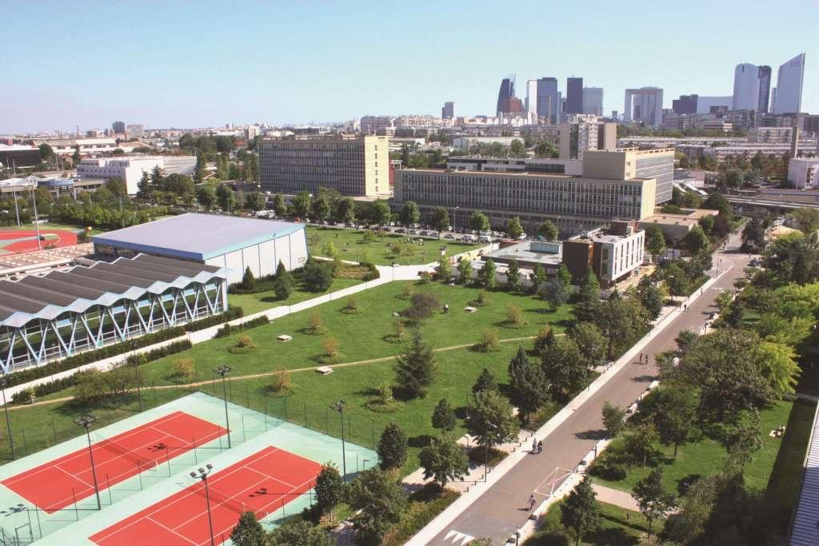
VALIDATION DE LA CONVENTION INDIVIDUELLE DE FORMATION PAR LA DIRECTION DE THÈSE
Lundi 20 septembre 2023

Slide 2
INTRODUCTION
A
Pour la validation de la Convention Individuelle de Formation sur ADUM, voici la procédure à suivre.

Slide 3
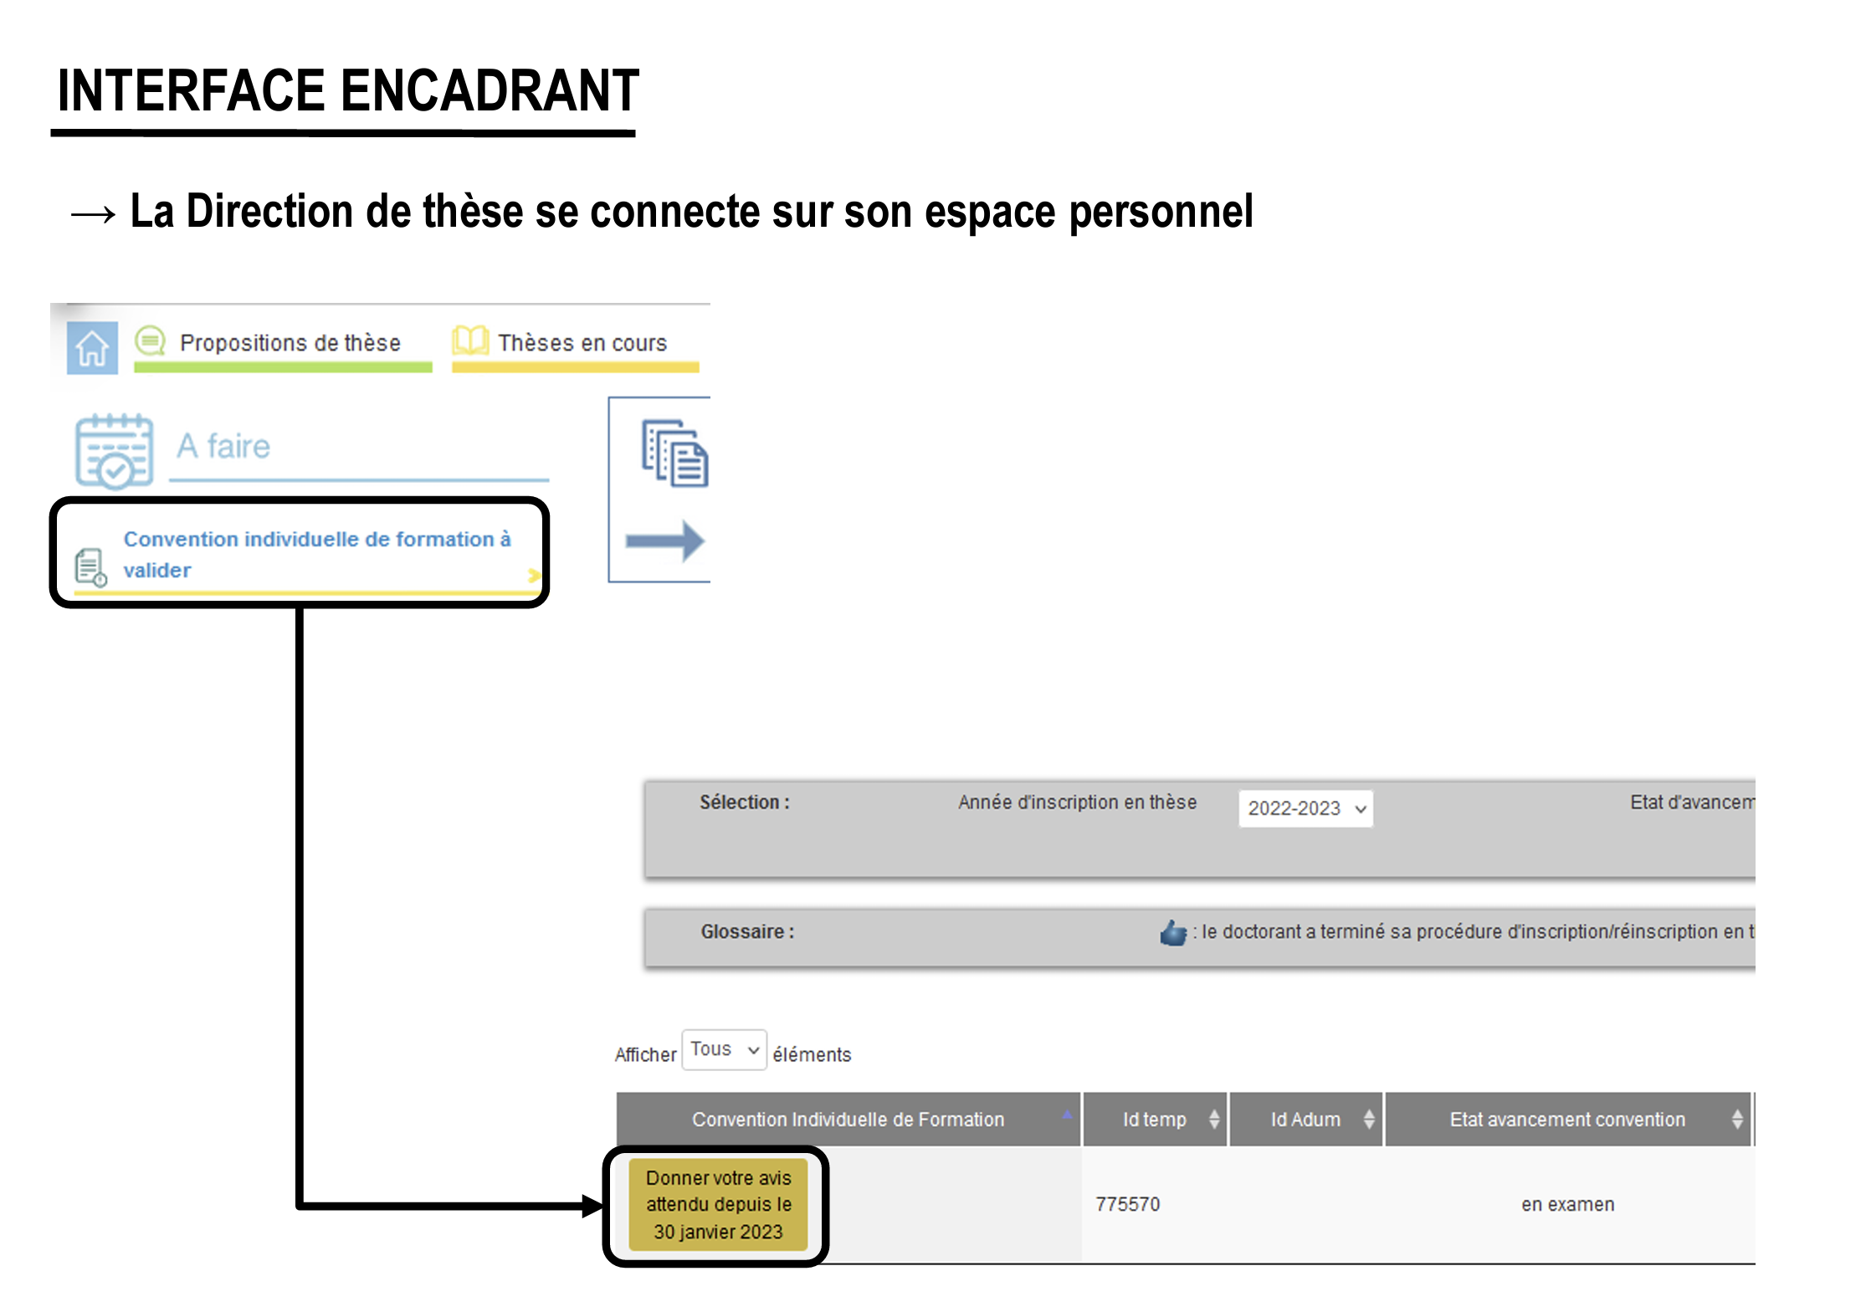

Slide 5
